Slide 1
点燃
品牌私域运营中心
关于韩金靓主动加粉的复盘
部门：项目7组
姓名：赵周宁
花名：卡戎
最专业的品牌私域运营服务商
帮你管理最有价值的用户资产

Slide 2
目录
案例目标
案例关键词
案例中亮点及可复用的点
针对案例的延伸思考
案例中待优化点及改善方案
案例概述（或运作流程）

Slide 3
案例目标
本次活动目标：通过不断迭代话术、利益点、时间点等可变量，来提升主动加粉通过率，辅助完成项目粉丝数指标

Slide 4
案例关键词
核心关键词：快速迭代
其他关键词：换位思考、控制变量

Slide 5
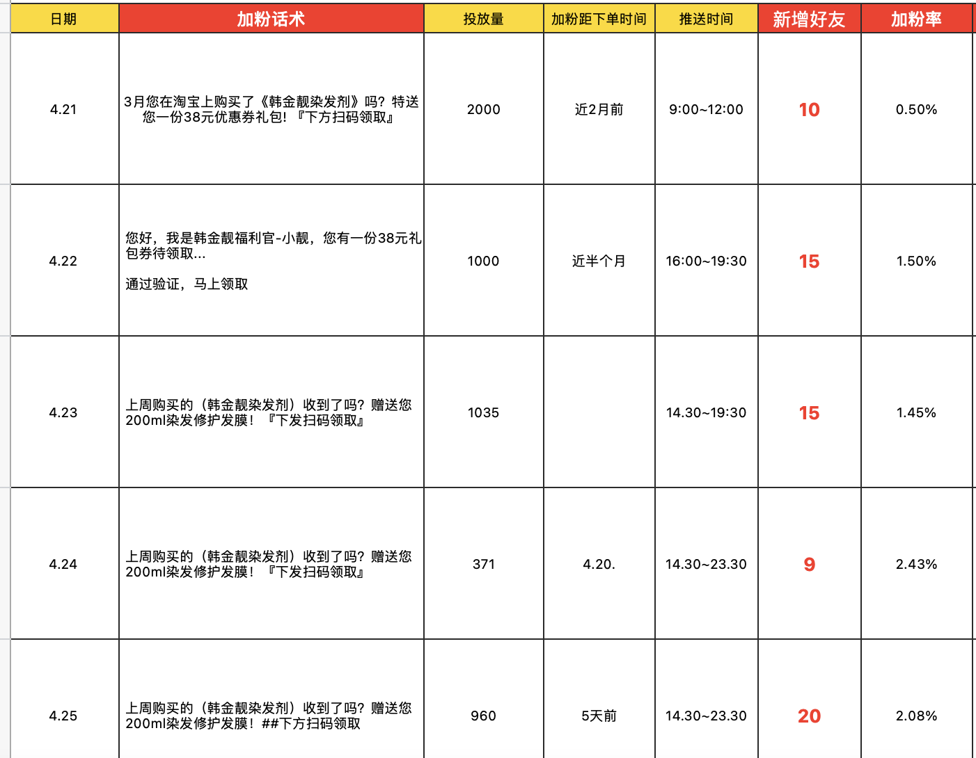
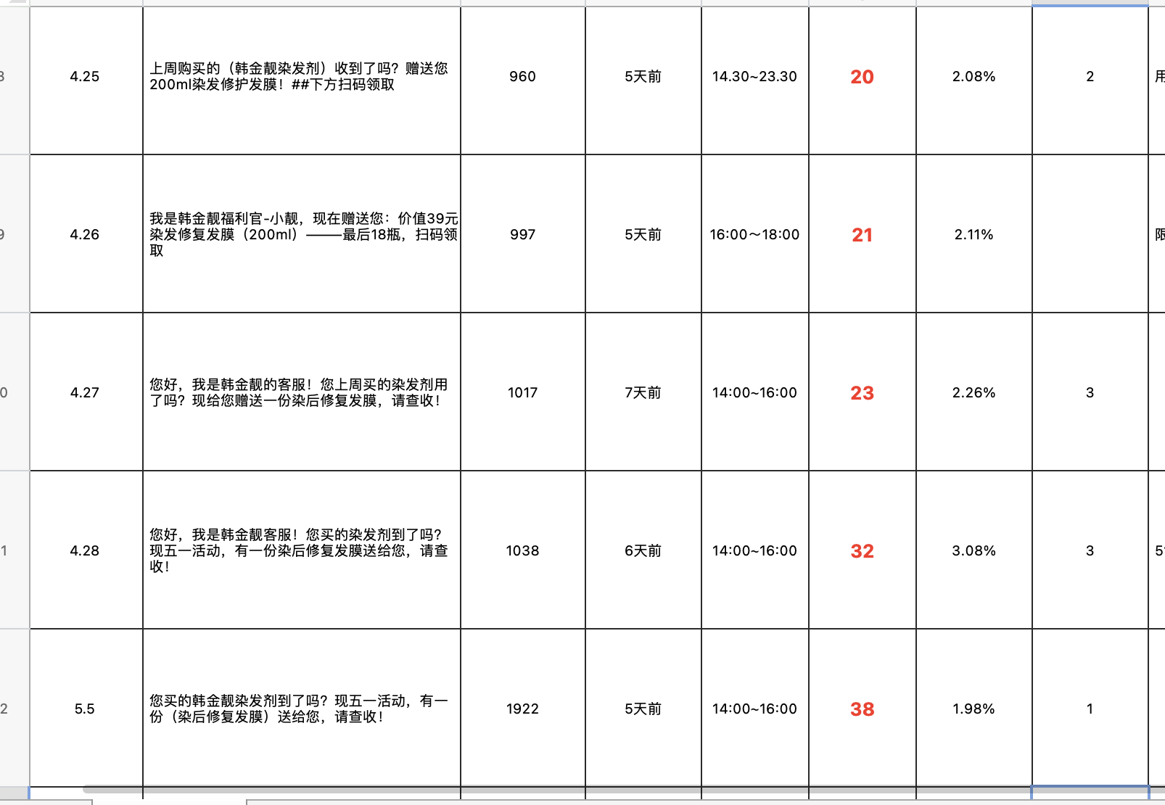
案例概述
加粉率从1.5%提升至3%

Slide 6
案例概述
公式：自我介绍+反问订单状态+送礼原因+明确产品
现加粉率最高话术：您好，我是韩金靓客服！买的染发剂到了吗？现五一活动，有一份染后修复发膜送给您，请查收！

Slide 7
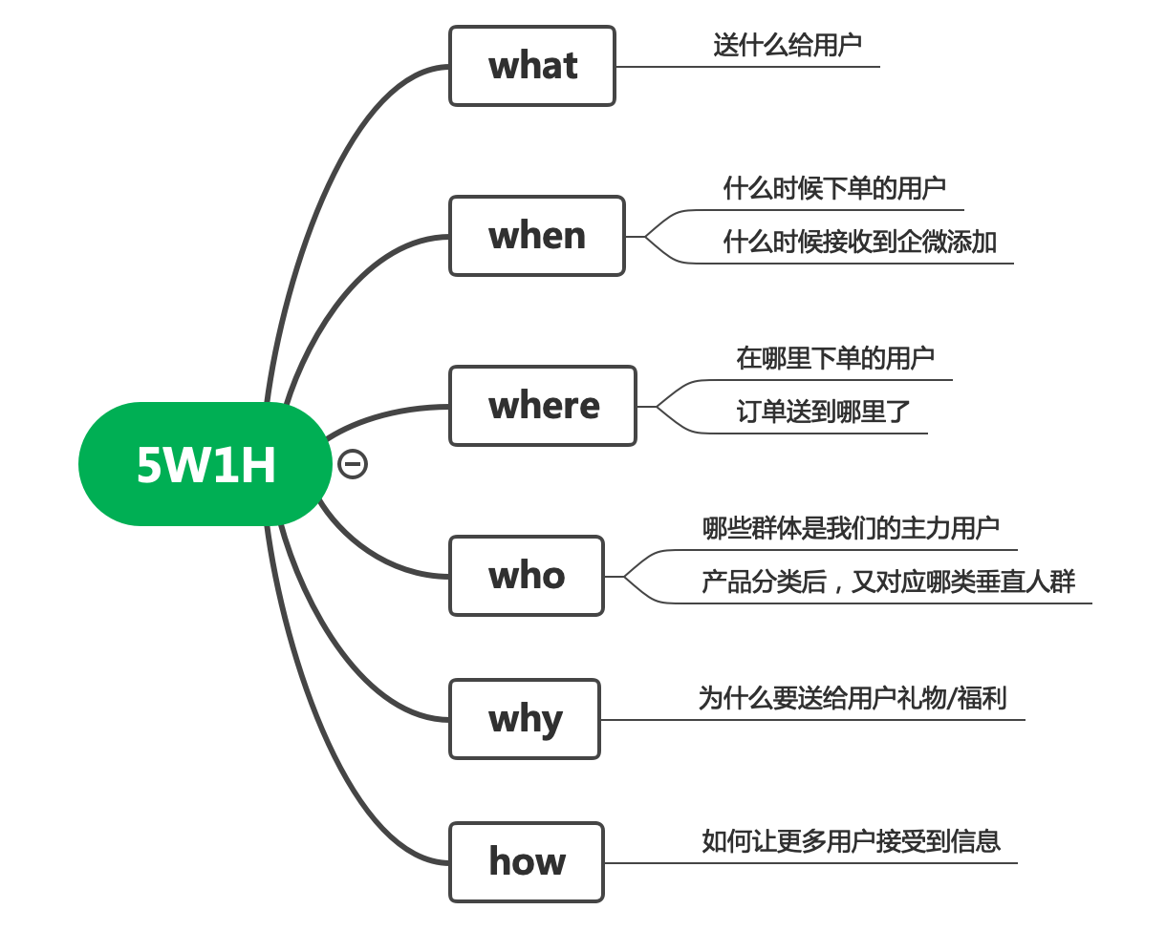
案例总结
文案要素“5w1h”

Slide 8
案例总结
A
给用户一个原因，为用户解释利益点由来
B
给用户一个时间，信息确认引起用户信任
C
给用户一个反问、引发思考、引导唤醒记忆

Slide 9
待优化...
根据下单产品
例如基于产品的分类，将用户分为时尚靓丽、盖白、护发等多种需求类型
01
根据订单价格
根据其对价格的敏感程度，切换利益点
02
根据用户阶段
基于用户购买产品的时间，推算用户现在对产品的复购需求或其他潜在需求，进行测试
03
如何预先做好用户分层

Slide 10
针对案例的延伸思考
企微同事分享主动加粉（参考）：“风险关键字”
金融类：“荐股”“贷款”
交易类：“银行卡、卡号、打款、汇款、付款”
政治类：“...”
其他类含糊：“淘宝”“送礼物”...

Slide 11
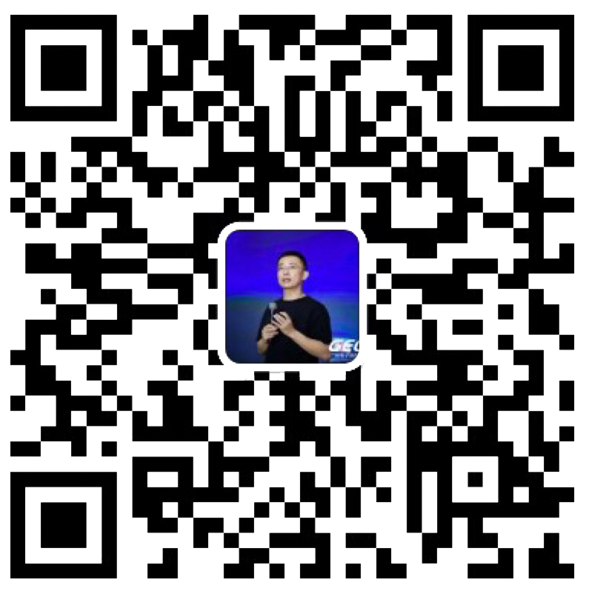
点燃
品牌私域运营中心
最专业的品牌私域运营服务商
帮你管理最有价值的用户资产
Wei Zi Jun
+86 139 0227 0098
WeChat
510970969@qq.com

